Slide 1

第 十二 章
第 十 章
波 动
波 动
MECHANICAL WAVES

Slide 2
波动的基本概念
振动在空间或媒质中的传播过程叫做波动,简称波.
振动和波动的关系
波动是振动的传播过程.
振动是激发波动的波源.
机械波
机械振动在弹性介质中的传播.
常见的波动
电磁波
交变电磁场在空间的传播.
两类波的不同之处
两类波的共同特征
机械波的传播需有传播振动的介质;
能量传播
反射
折射
干涉
衍射
电磁波的传播可不需介质.

Slide 3
主 要 内 容
机械波的基本概念
平面简谐波的波函数
波的能量 能流密度
惠更斯原理 波的衍射和干涉
驻波
多普勒效应

Slide 4
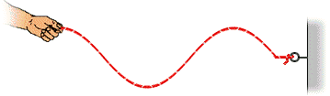
§2-1 行 波
一 机械波的形成
1）波源:作机械振动的物体（声带、乐器等）
2）弹性介质:能传播机械振动的媒质（空气、水等）
产生条件：
波源
机械波
+
弹性作用
介质
由于波源的机械振动能向前传播出去,故称之为“行波.”

Slide 5
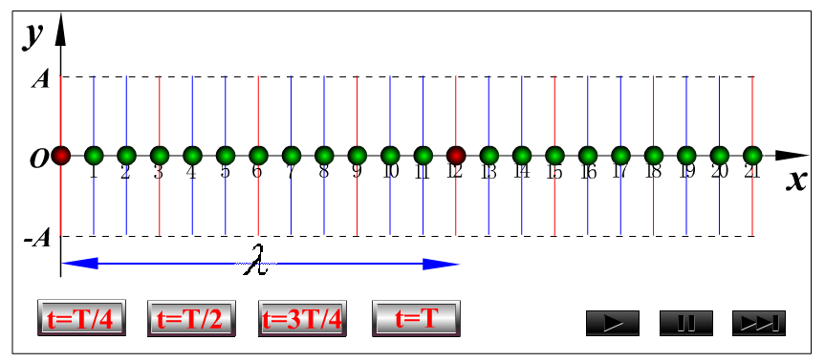
二 横波与纵波(按介质质点振动方向与波动传播方向的关系分类)
横波：质点振动方向与波的传播方向相垂直的波.
特征：具有交替出现的波峰和波谷.

Slide 6
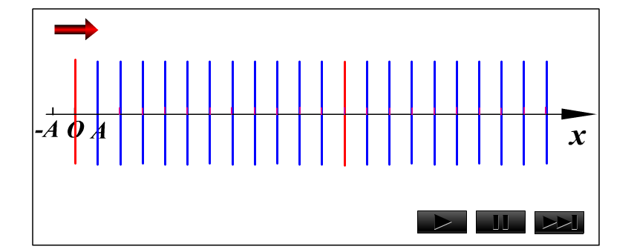
纵波（又称疏密波） ：质点振动方向与波的传播方向互相平行的波.
特征：具有交替出现的密部和疏部.例如：弹簧波、 声波
3 复杂波
例如：地震波、水面波等
特点：复杂波可分解为横波和纵波的合成

Slide 7
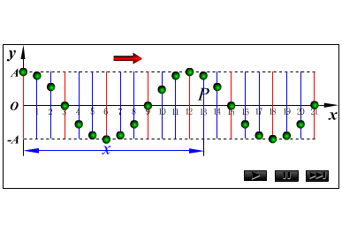
总结
行波中，质元并未“随波逐流”，波的传播不是媒质质元的传播, 而是相位(振动状态)的传播；
(2)“上游”的质元依次带动“下游”的质元振动
(3)某时刻某质元的振动状态将在较晚时刻于“下游”
某处出现---波是振动状态的传播
(4) 沿波的传播方向,各质元的相位依次落后。
(5) 同相点----质元的振动状态相同
（6）波的传播是波形的传播。波源振动一个周期，波
向前传播一个波形

Slide 8
三、波函数
扰动在介质中传播所形成的波可以用数学函数加以描述。
u
设扰动经过原点时，其位移为y₀
x
P
而介质中任一质点P（坐标为 x）相对其平衡位置的位移（坐标为 y）随时间的变化关系则为：
其中u为扰动的传播速度
这个二元函数表示了介质中沿传播方向上任一点在任一时刻的位移，称为该行波的波函数。对于各种不同的波动形式，其波函数的具体表达式也不同

Slide 9
一般地：
介质中任一质点（坐标为 x）相对其平衡位置的位移（坐标为 y）随时间的变化关系，即 称为波函数.
各质点相对平衡位置的位移
波线上各质点平衡位置
§2-2 简 谐 波
简谐波：在均匀的、无吸收的介质中，波源作简谐运动时，在介质中所形成的波.
平面简谐波：波面为平面的简谐波.

Slide 10
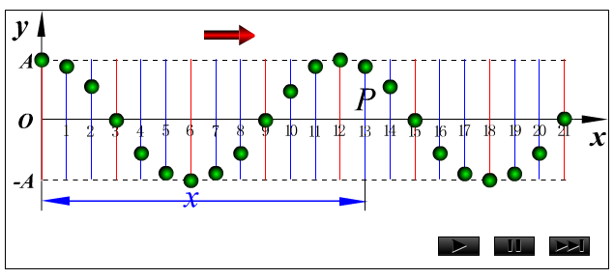
一 平面简谐波的波函数
以速度u 沿 x 轴正向传播的平面简谐波 . 设原点O 的振动方程
时间推迟方法
点O 的振动状态
点 P
t-x/u时刻点O 的运动
t 时刻点 P 的运动
点P 振动方程

Slide 11
由于 为波传播方向上任一点，因此上述方程能描述波传播方向上任一点的振动，具有一般意义，即为沿 轴正方向传播的平面简谐波的波函数，又称波方程.
x
讨论
沿 轴方向传播的波方程

Slide 12
★建立简谐波方程的步骤可归纳如下：
(1) 根据给定的条件，写出波动在媒质中某点S （不一定是波源）的振动方程
(2)建立坐标系，选定坐标原点，在坐标轴上任选一点P，求出该点相对于S点的振动落后或超前的时间
(3)根据在一定坐标系中波的传播方向，从S点振动方程中减去或加上这段时间，即得到波动方程
注意：(1)振动已知的点、原点、振源的区别
(2)波速不是质点振动的速度
!

Slide 13
二、波长 波的周期和频率 波速
1、波长——反映波动的空间周期性
定义：
同一波线上两个相邻的、相位差为2π 的振动质点之间的距离，或沿波的传播方向，相邻的两个同相（即振动状态完全相同）的质点之间的距离叫波长。
y
λ
x
o
说明：波长可形象地想象为一个完整的“波”的长度；
  横波：相邻两个波峰或波谷之间的距离
  纵波：相邻两个密部或疏部之间的距离

Slide 14
2、周期和频率——反映波动的时间周期性
定义：
  周期：波传播一个波长所需要时间，叫周期，用T表示。
  频率：单位时间内波向前传播的完整波的数目（即1s 内向前传播了几个波长），叫做频率，用ν 表示
说明：
由于波源作一次完全的振动，波就前进一个波长的距离
  波的周期（频率）等于波源振动的周期（频率） ；
  波的周期（频率）只与振源有关，而与传播介质无关。

Slide 15
3、波速u——描述振动状态传播快慢程度的物理量
定义：
在波动过程中，某一振动状态在单位时间内所传播的距离。
说明：
由于振动状态的传播也就是相位的传播，因而这里的波速也称为相速。波速决定于传输介质

Slide 16
说明
波速 与介质的性质有关， 为介质的密度.
切变模量
☆波速的大小决定于介质的弹性（弹性模量）和惯性（密度）.而与振源无关.
横 波
固体
弹性模量
体积模量
液、气体
纵 波
空气，常温
如声音的传播速度
左右，混凝土

Slide 17
★ 四个物理量的联系
在一个周期中，波前进一个波长，故
小结：
频率、周期：决定于波源；由波源的动力学性质决定
波速：决定于传输介质；它与媒质的性质有关。同一波源（频率一定）在不同的传波媒质里所激发的波，其波速是不同的。
波长:由波源和传输介质共同确定
注意
波速和介质中各质点振动的振动速度是两个不同的概念。

Slide 18
例1 在室温下，已知空气中的声速
为340 m·s⁻¹，水中的声速 为1450 m·s⁻¹，求
频率为200 Hz的声波在空气中和水中的波长各为多少？
解 由 ，频率为200 Hz的声波在
空气中的波长

Slide 19
在空气中的波长
在水中的波长
结论
同一频率的声波，在水中的波长要比在空气中的波长要长。
?
原因
波速决定于介质，频率决定与振源，所以同一波源发出的一定频率的波在不同介质中传播时，频率不变，但波速不同，因而波长也不同。

Slide 20
说 明
利用
和
可得波方程的几种不同形式：

Slide 21
三 、波函数的物理含义
1 一定 ( = ₀）， 变化
令
则
= ₀点的振动曲线
表示 点处质点的振动方程（ 的关系）
（波具有时间的周期性）

Slide 22
2 一定 变化
令
（定值）
则
y
o
该方程表示 时刻波传播方向上各质点的位移, 即 时刻的波形（ 的关系）
x
t = t₀时刻的波形曲线
（波具有空间的周期性）

Slide 23
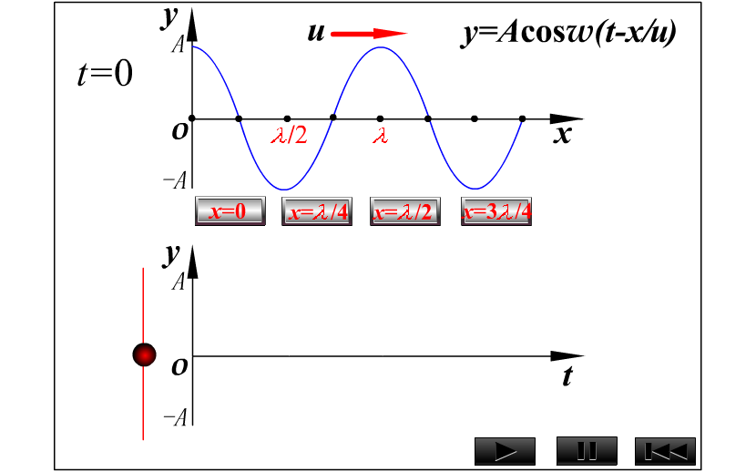
波线上各点的简谐运动图

Slide 24
3 、 都变
方程表示在不同时刻各质点的位移，即不同时刻的波形，体现了波的传播.
t
y
O
x
波形以速度 u 传播
★ 波函数反映了波的时间，空间双重周期性

Slide 25
四、 波线 波面 波前
波线：沿波的传播方向画一些带箭头的线，称为波线；
波面：不同波线上相位相同的点所连成的曲面，叫做波面或同相面、波阵面；
球面波
波前：在某一时刻，由波源最初振动状态传到的各点所连成的曲面，叫波前。
平面波

Slide 26
波前
波面
*
性质
球 面 波
波线
平 面 波
（1）同一波阵面上各点振动状态(各点的相位)相同.
（2）波阵面的推进即为波的传播.
（3）各向同性介质中，波线恒垂直于波阵面.

Slide 27
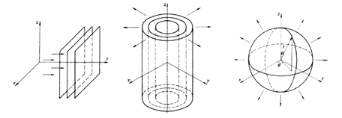
平面波：波前为平面；
柱面波：波前为柱面，由线状波源产生；
球面波：波前为球面，由点波源产生；
*波动的分类
  按介质质点的运动方向与波动传播方向来分——横波和纵波
  按波的波前来分——平面波、球面波、柱面波
  按波动的传播来分——行波和驻波
  按波动的明显的物理性质来分——光波、声波、水波等
  按传播波动的质点的行为来分——脉冲波、周期波等。

Slide 28
  按波的波前来分类
  ——平面波、球面波、柱面波
（1）平面波
（2）球面波

Slide 29
例1：已知 y=0.02cos(10t+6x)[SI]
求（1）T、λ、ν、u、传播方向
（2）波谷经过原点的时刻（3）t=6 s时各波峰的位置
解：（1）与标准方程比较(比较法)
T=π/5=0.63(s)
ν=1/T=1.6(Hz)
λ=π/3=1.05(m)
u= λ/T=1.67(m/s)
传播方向：沿X轴负向

Slide 30
☆也可以根据定义来求各物理量
例1：已知 y=0.02cos(10t+6x)[SI]
u
求（1）T、λ、ν、u、传播方向
o
x₁
x₂
解：（1）(定义法)
λ：在同一波线上相位差为2π的两点间距离
(10 t +6x₂) –(10 t +6x₁)=2π
t 时刻 x₂>x₁ λ = x₂–x₁
λ = x₂–x₁ = π/3
T：每个质元作一次完全振动（相位增加2π）的时间
X点： t₁→t₂ 时间内相位改变了2 π
(10 t₂ + 6x)–(10 t₁ + 6x)=2π
T =t₂–t₁=π/5

Slide 31
（2）波谷经过原点的时刻
y=0.02cos(10t+6x)
原点 y =0.02cos10t
y
波谷经过原点 y_{(0 ,t)} = – 0.02
0.02
x
t = π(2k+1)/10 k =0 ， 1, 2，
O
（3）t=6 s时各波峰的位置
t = 0 时波形图
t =6s
y =0.02cos(60+6x)
波峰 y =0.02
X = (kπ/3) – 10

Slide 32
例2 一平面简谐波沿 轴正方向传播， 已知振幅 ， ， . 在 时坐标原点处的质点在平衡位置沿 轴正向 运动. 求：
(1)波动方程；
(2) 波形图；
(3) 处质点的振动规律并作图.
解 (1) 写出波动方程的标准式

Slide 33
O
(m)

Slide 34
(2)求 波形图
(m)
波形方程
1.0
0
2.0
-1.0
时刻波形图

Slide 35
(3) 处质点的振动规律并作图
处质点的振动方程
(m)
3
3
1.0
*
2
4
4
O
2
0
*
*
*
1.0
2.0
*
*
1
-1.0
1
处质点的振动曲线

Slide 36
例2 一平面简谐波以速度 沿直线传播，波线上点 A 的简谐运动方 程
; (
,
单位分别为m，s).
求:
(1)以 A 为坐标原点，写出波方程；
(2)以 B 为坐标原点，写出波方程；
(3)求传播方向上点C、D 的简谐运动方程；
(4)分别求出 BC ，CD 两点间的相位差.
8 m
5 m
9 m
C
B
A
D

Slide 37
(1) 以 A 为坐标原点，写出波方程
8 m
5 m
9 m
C
B
A
D

Slide 38
(2) 以 B 为坐标原点，写出波方程
8 m
5 m
9 m
C
B
A
D

Slide 39
(3) 写出传播方向上点C、D的运动方程
点C 的相位比点A 超前
8 m
5 m
9 m
C
B
A
D

Slide 40
点 D 的相位落后于点 A
8 m
5 m
9 m
C
B
A
D

Slide 41
(4)分别求出 BC ，CD 两点间的相位差
8 m
5 m
9 m
C
B
A
D

Slide 42
例3：一平面简谐波以波速 u = 200 m · s⁻¹ 沿 x 轴正方向传播, 在 t = 0 时刻的波形如图所示。
(1) 求 o 点的振动方程与波方程 ；
(2) 求 t = 0.1 s , x = 10 m 处质点的位移、振动速度和加速度。
解：
A
t = 0 时波形
y
(m)
u = 200m·s⁻¹
0.02
o
1
2
3
4
5
x
(m)
问题：
O点的运动方向？
初相位？

Slide 43
解：
(1) O 点振动方程
y
(m)
t = 0 时波形
u = 200m·s⁻¹
0.02
波方程
o
1
2
3
4
5
x
(m)
(2) t = 0.1 s , x = 10 m 处质点
位移
速度
加速度

Slide 44
例3：一平面简谐波的波动表达式为
（2）将x=10m代入波动表示式，则有
求：1）该波的波速、波长、周期和振幅；
2）x=10m处质点的振动方程及该质点在
t=2s时的振动速度；
3）x=20m,60m两处质点振动的相位差。
该式对时间求导，得
将t=2s代入得振动速度
v=0
解：（1）将波动表达式写成标准形式
（3）x=20m,60m两处质点振动的相位差为
因而: 振幅 A=0.01m
波长 λ=20m
周期 T=1/5=0.2s
波速 u=λ/T=20/0.2=100m·s⁻¹

Slide 45
讨 论
1）给出下列波函数所表示的波的传播方向和 点的初相位.
向x 轴正向传播
向x 轴负向传播
2）平面简谐波的波函数为 式中 为正常数，求波长、波速、波传播方向上相距为 的两点间的相位差.

Slide 46
3 ） 如图简谐波以余弦函数表示，求 O、a、b、c 各点振动初相位.
t=T/4
t =0
b
O
a
c
O
O
O
O

Slide 47
§2-3 物体的弹性形变
机械波一般都在弹性媒质中传播，为了说明机械波的动力学规律，下面介绍一些物体的弹性形变的基础知识。
一、物体的弹性形变
形变
在外力作用时,物体形状、体积发生的变化
弹性限度
外力不大,所引起的形变也不大时,去掉外力,物体
形状、体积仍能复原,这个外力的限度称为弹性限度
弹性形变
在弹性限度内的形变
1、线变
F
F
应力 F/S
线变
线应变
S 横截面积

Slide 48
胡克定律
实验表明：在弹性限度内，应力和应变成正比
杨氏模量
改写为
劲度系数

Slide 49
材料发生线变时，它具有弹性势能。类比弹簧的弹性势能有
弹性势能
材料的总体积
单位体积内的弹性势能
单位体积内的弹性势能等于杨氏模量和线应变的平方的乘积的一半。
在纵波形成时，介质中各质元都发生线变,各质元内就有该式给出的弹性势能。

Slide 50
2、切变
ϕ
Δd
D
F_{切}
F_{切}
切应力 F/S
Δd
切变
切应变
切变模量
切变时的胡克定律
在横波形成时，介质中各质元就有如该式给出的弹性势能。
单位体积内的弹性势能

Slide 51
3、体变
P+ Δ P
体形变 Δ V/V
体变时的胡克定律
V+ Δ V
体积模量
单位体积内的弹性势能

Slide 52
§2-4 波动方程与波速
1
2

Slide 53
1
2
比较（1）（2）式可得
3
结论
平面波的波动方程
该方程是各种平面波所必须满足的方程式，且平面波的波函数就是此波动方程的解。任何物理量，只要它与时间和坐标的关系满足上述方程式，则这个物理量就按波的形式传播，而且偏导数
的系数的平方根就是这种波的传播速度u。

Slide 54
下面以固体棒中纵波为例,利用牛顿定律导出波动方程,从而得出固体棒中纵波的传播速度.
1. 某截面处的应力、应变关系
x
x + Δ x
o
Δx
x
自由状态
x截面
x+Δx截面
t 时刻
y(x,t)
y(x+Δx, t)
Δx段的平均应变:
[y(x+Δ x,t) - y(x,t)] / Δ x
令Δ x→0，则平衡位置坐标为 x的微小质元在 t 时刻的应变为 ∂y/∂x 。

Slide 55
x₁
x
x ₂
o
Δ x
x
·
·
F₁
F₂
截面S
x₁截面
y(x,t)
x₂截面
应力 、应变关系
应力为 F(x,t)/S

Slide 56
2. 动力学方程
ρ---质量体密度
平面纵波的波动方程
固体棒中的纵波的传播速度
式中: E---杨氏弹性模量 ρ---质量密度

Slide 57
同理,可得固体中横波的波动方程
固体中横波的传播速度
式中 G---切变模量 ρ---质量密度
∵G < E, 在同一种介质中 ｕ_{横波}<ｕ_{纵波}
根据类似的力学分析，可以证明，在拉紧的绳索中，横波的波速为
式中F---绳中的张力 ρ---质量线密度
同理,可推导出液、气体中纵波波速
式中 K—
体积模量

Slide 58
§2-4 波 的 能 量
一 、波动能量的传播
当机械波在媒质中传播时，媒质中各质点均在其平衡位置附近振动，因而具有振动动能.
同时，介质发生弹性形变，因而具有弹性势能.
弹性波的能量 =
振动动能 弹性势能
+
以固体棒中传播的简谐纵波为例分析波动能量的传播.
端面1
端面2
设介质密度为ρ,取一质元,体积为dV
x
O
端面1
端面2
x
O

Slide 59
端面1
端面2
x
O
端面1
端面2
x
O
平面简谐波
在介质中传播时
该质点在t时刻的运动速度
振动动能
即：

Slide 60
端面1
端面2
x
O
端面1
端面2
x
O
弹性势能
此质点的形变（线变 ）为
由

Slide 61
振动动能
弹性势能
将两式相加得质元的总机械能
☆ 介质中任一体积元的动能、势能和总机械能同相地作周期性变化,且
Δ W _{k} = Δ W _{p}

Slide 62
讨 论
Δw_{p}
Δw_{k}
x = x₀
(1/4) ρω ²A²
(1/4) ρω ²A²
o
T
t
(1) 固定x
y
(x = x₀)
☆ 介质中任一体积元的动能和势能同相地随时间变化作周期性变化,且
Δ W _{k} = Δ W _{p}
☆ 体积元在平衡位置时，动能、势能和总机械能均最大.体积元的位移最大时，三者均为零.

Slide 63
(2) 固定t
(t = t₀)
t = t₀
u
ΔW_{k、} Δ W _{p}随x周期分布
w_{k}
w_{p}
y=0→ Δ W _{k 、}Δ W _{p}最大
(1/4) ρω²A²
λ
y最大→ Δ W_{k 、}Δ W _{p}为 0
o
x
(3)总能量
y
☆总能量是时间和空间坐标的周期函数； 任一体积元
的机械能不守恒.
☆ 沿着波动传播的方向，每一质元都在不断地从后方质元获得能量，又不断把能量传递给前方的质元，能量就随着波动过程，从介质的一部分传给另一部分。波动是能量传递的一种方式 .

Slide 64
★与孤立质点振动的比较
（a）孤立质点振动时，它与外界不交换机械能，只是在运动过程中动能与势能相互转换而总的机械能守恒。
但波动在介质中传播时，任一介质元与周围质点有相互作用的弹性力存在，且此力要作功，从而引起能量的交换，故介质元的能量不守恒。
（b）两者的势能不同。孤立质点振动的势能取决于它离开平衡位置的位移，位移最大势能最大。
而波动时，介质元的位移最大时， 即：虽然某个介质元发生了最大位移，但附近的质点也同方向发生了几乎相等的位移，结果使该介质元没有发生相对形变，所以其形变能为零，而位移最大时的动能也为零。同理，当位移为零时，动能最大，形变能也最大。

Slide 65
二、能量密度
能量密度：单位体积介质中的波动能量
平均能量密度：能量密度在一个周期内的平均值
由于正弦函数的平方在一周期内的平均值为1/2，所以有
由此可见：体积元不断地接收和放出能量，即不断地传播能量.所以,平均说来,介质中无能量积累
O
x
x
O

Slide 66
三、能流和能流密度
能量的传播是用能流来说明的。
能流：单位时间内垂直通过某一面积的能量.
平均能流：
△S
udt

Slide 67
波的强弱是用所传播的能量比较的，为此引入能流密度的概念
能流密度：通过垂直于波传播方向的单位面积的能流.
平均能流密度(波的强度)：能流密度的时间平均值
由此可见:
波的强度与平均能量密度和波速的乘积成正比。

Slide 68
得
即：
结 论
S
udt

Slide 69
例 一球面波在均匀无吸收的介质中一波速u传播。在距离波源r₁=1m处质元的振幅为A。设波源振动的角频率为ω ，初相位为零，试写出球面简谐波的表达式。
解：以点波源O以圆心作半径为r₁和r₂的两个球面，如图所示。由于介质不吸收波的能量，因此，单位时间内通过球面的总平均能量应该相等，即
所以振幅与离波源的距离成反比。如果距波源单位距离的振幅为A，则距波源r处的振幅为A/ r
由于振动的相位随距离的增加而落后的关系，与平面波类似，球面简谐波的波函数：
实际上，介质会吸收一部分拨的能量，故波的振幅，强度将逐渐减少。

Slide 70
§2-5 惠更斯原理与波的反射和折射
惠更斯原理 :
媒质中波传播到的任一波阵面上的各点,都可看作开始发射子波的子波源 (点波源)。
·
在以后的任一时刻, 这些子波面的包络面就是实际的波在该时刻的波前 。

Slide 71
应用
确定波的传播方向
t 时刻波面→ t+Δt时刻波面→波的传播方向
t 时刻波面
t+Δt时刻波面
波传播方向
球面波
平面波

Slide 72
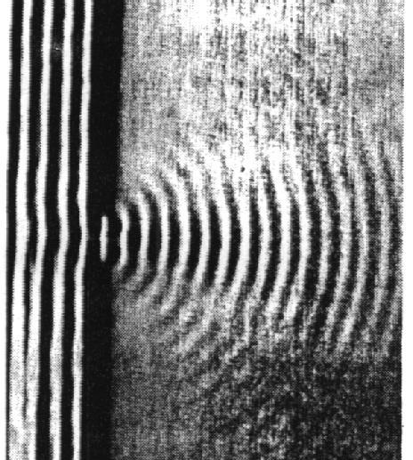
波的衍射
波在传播过程中遇到障碍物，能绕过障碍物的边缘，在障碍物的阴影区内继续传播.
水波的衍射
当障碍物的线度接近光的波长，衍射现象尤其显著。
● 惠更斯原理不足：没有说明子波的强度分布

Slide 73
波的反射和折射
n
n
(1) 波的反射
u
B
t₁
BC=u (t₂-t₁)
D
i1
i2
媒质
1
·
·
·
媒质
2
A
E2
C
t₂
E1
d=u (t₂-t₁)
波的反射定律
i₁--入射角, i₂—反射角
即：入射线、反射线和法线在同一平面内，而且入射线和反射线在法线两侧，且入射角等于反射角。

Slide 74
(2) 波的折射
B
t₁
用作图法求出折射波
的传播方向
i
BC=u₁(t₂-t₁)
E2
C
媒质
1
E1
·
·
·
A
媒质
2
t₂
γ
E
d=u₂(t₂-t₁)
折射波传播方向
两式相除

Slide 75
i--入射角, γ--折射角
波的折射定律
第二种介质对第一种介质的相对折射率
即：入射线、折射线和法线在同一平面内，且入射线和折射线在法线两侧，入射角的正弦与折射角的正弦之比等于常数。
* 波的全反射

Slide 76
产生全反射的最小入射角称为临界角
光速较大的介质
光疏介质
光速较小的介质
光密介质
则:
由光密介质射向光疏介质时,就可能发生全反射现象
例：空气对水的折射率为1/1.33，当光从水中射向空气时，其全反射临界角为
光的全反射的一个重要应用是制造光纤.它是现代通信技术必不可少的材料.

Slide 77
＊光纤及其应用
光纤是把石英玻璃拉成直径几微米到几十微米的细丝,然后再包上折射率比它小的材料而制成.光在光纤内传播时,由光密介质入射到光疏介质,当入射角大于或等于临界角时,光就会从光纤的一端曲曲折折地传到另一端,而不会在中途透射出来.
光纤具有质地轻弯曲自如,传光效率高,抗机械运动,耐腐蚀性好,能量损耗小,抗干扰能力强,保密性能好多优点.利用光缆构成的电视网,能够同时传送上千套电视信号.将光缆引入家庭.可以将电视,电话计算机和传真机结合在一起.发挥更大的作用.

Slide 78
光纤具有极大的通信容量.目前实际应用中一对光纤已可满足2000万路电话的通话,光缆的承载容量也已增加到了最初的几万倍.可供上亿户同时通信而不干扰.
光纤在形状弯曲的情况下也能传送图像,使一些光学系统结构简化,像质得到改善.光导纤维作为一种性能优良的光学元件,不仅在光纤通和图像信息处理领域发挥着重要的作用.而且在多种光学仪器和电子器件制造方面得到了广泛的应用.
光导潜望镜的基本结构像医用听诊器.它是一种叉形纤维束:上端有两个分叉,一支是观察眼镜或者同光电接受器连接,用来观察或接受图像,信号;另一支同光源相接,用来传输光以照明被观测的物体或目标.下端是一个探测头.这种潜望镜可以直接用于观察,也可同光电系统连接起来,用于对危险区域愉速运动物体,目标的观测.

Slide 79
医用光纤内窥镜包括成像,传像和观察记录几个部分.一种高强度的光通过光导纤维束送到内窥镜探头,并通过导光孔照明被观测物体．被观测物体的像由观察窗入射经物镜成像．由光导纤维束送到目镜和照相机．光导纤维在医学上的成功应用，使激光能够随各种体腔镜进入人体体腔内部，施行直视手术．
随着科学支柱的不断发展，光纤的应用也将越来越广泛，光纤必定对人们生活方式产生深远影响．

Slide 80
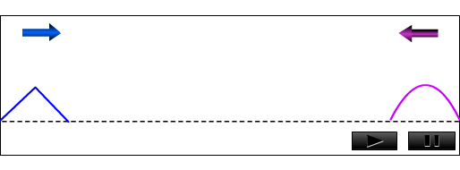
§2-6 波的叠加原理 驻波
一、 波的叠加原理
波传播的独立性：
几列波相遇之后， 仍然保持它们各自原有的特征（频率、波长、振幅、振动方向等）不变，并按照原来的方向继续前进，好象没有遇到过其他波一样.
波的叠加性：
在相遇区，任一质点的振动为二波单独在该点引起的振动的合成.
说明：此原理只适合在波的强度不太大，描述波动过程的微分方程是线性的场合。

Slide 81
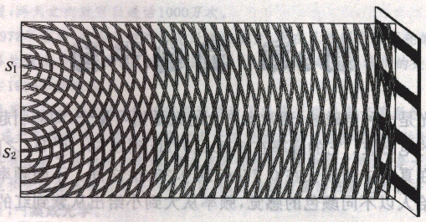
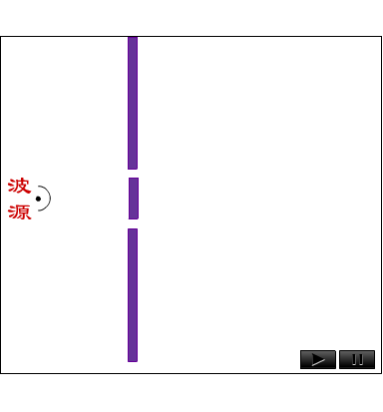
二、波的干涉现象
频率相同、振动方向平行、相位相同或相位差恒定的两列波相遇时，使某些地方振动始终加强，而使另一些地方振动始终减弱的现象，称为波的干涉现象.
★干涉条件:
波频率相同，振动方向相同，位相差恒定
满足干涉条件的波称相干波.
相干波源

Slide 82
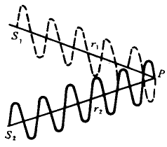
干涉现象的定量讨论
波源振动
点P 的两个分振动
*

Slide 83
合振幅
合振动强度
定值
*
由波程不同而引起的相差
波源的初相差
★
位相差 决定了合振幅、合强度的大小.
★
合振动的振幅（波的强度）在空间各点的分布随位置而变，但是稳定的.

Slide 84
干涉加强条件
Δϕ = (ϕ ₂-ϕ ₁) - (r₂-r₁) = ±2kπ
(k=0,1,2…)
A=A_{max}=A₁+A₂
若 A₁ = A₂ ,则 I_{max} = 4 I₁ (强度最大）
干涉减弱条件
Δϕ = (ϕ ₂-ϕ ₁) - (r₂-r₁) = ±(2k+1)π
(k=0,1,2…)
A=A_{min}=|A₁-A₂|
若 A₁=A₂ , 则 I_{min}= 0 （强度最小）
其他

Slide 85
若 则
波程差
（波走过的路程之差）
干涉的波程差条件
振动始终加强
振动始终减弱
其他

Slide 86
例 1 如图所示，A、B 两点为同一介质中两相干波源.其振幅皆为5cm，频率皆为100Hz，但当点 A 为波峰时，点B 适为波谷.设波速为10m/s，试写出由A、B发出的两列波传到点P 时干涉的结果.
P
解
15m
B
设 A 的相位较 B 超前，则 .
A
20m
点P 合振幅

Slide 87
例2：在同一介质中有两个相干波源分别处于点P和点Q，假设平面简谐波沿P到Q连线的方向传播。已知PQ = 3.0 m。两波源的频率ν = 100 Hz，振幅相等，P比Q的相位超前π/2，波速u = 400 m⋅s⁻¹ 。在P、Q延长线上Q一侧有一点S，S到Q的距离为r，试写出两波源在该点产生的分振动，并求它们的合成。
解：取点P为坐标原点，建立如图所示的坐标系
由题意知
ϕ_{P} − ϕ_{Q} = π/2，
ω = 2πν = 200π rad⋅ s⁻¹
设 ϕ_{Q} = 0，则有 ϕ_{P} = π/2
r
P
Q
S
x
P在点S 引起的振动为

Slide 88
Q在点S引起的振动为
两个分振动的相位差为
满足Δϕ = ±(2k+1)π的条件，点S的振动是干涉相消。
由于Δϕ与r无关，所以在 x 轴上Q以右的区域都满足干涉相消条件，该区域的所有质点都是静止不动的。

Slide 89
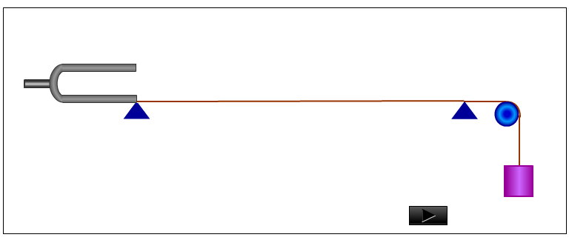
三、 驻波
1. 驻波的产生
振幅、频率、传播速度都相同的两列相干波，在
同一直线上沿相反方向传播时叠加而形成的一种特殊
的干涉现象.
驻波的产生

Slide 90
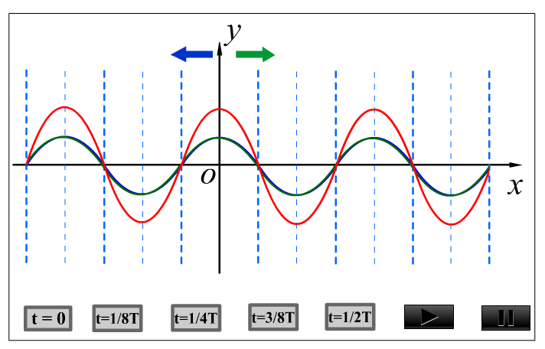
驻 波 的 形 成
合成波的某些点振幅特大，某些点几乎不动，故称为驻波.

Slide 91
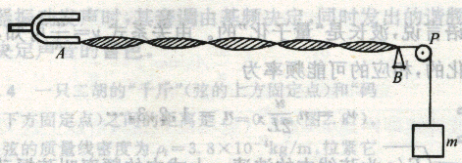
y
波节
  波节——静止不动，
  振幅为零
  波腹——振动最强，
  振幅最大
x
o
波腹

Slide 92
2. 驻波方程
正向
U
负向
U
驻波的振幅与位置有关
各质点都在作同频率的简谐运动

Slide 93
驻波方程
该式由两项组成:一项只与位置有关，称为振幅因子，一项只与时间有关，称为简谐振动因子。
各点都在作简谐振动，各点振动的频率相同，是原来波的频率。但各点振幅随位置的不同而不同。

Slide 94
讨论
驻波的特征
1）振幅 随 x 而异， 与时间无关.
1
0
波腹
波节
相邻两波腹间的距离为
相邻波腹和波节间距

Slide 95
结论
有些点始终不振动,有些点始终振幅最大
相邻波腹（节）间距
相邻波腹和波节间距
y
波腹
波节
x
振幅包络图
在x轴上任一质点都具有恒定的振幅。最大为2A,最小为0。其余在0～2A之间取值,且这种分布在空间呈周期性分布.

Slide 96
2) 相位分布
y
y
x
☆ 由于振幅2Acos(2πx/λ)为正，所以使cos(2πx/λ)为正的各x点的相位为2πνt ;而使cos(2πx/λ)为负的各x点的相位为2πνt+π。
结论
相邻两波节之间质点振动同相位;
任一波节两侧振动相位相反，

Slide 97
3.相位跃变（半波损失）
在两种介质的分界面处形成波节，则反射波在分界面上相位较之入射波跃变了π。相对于出现了半个波长的波程差。把这种现象称为相位跃变或半波损失。
驻波一般由入射、反射波叠加而成，反射发生在两介质交界面上，在交界面处出现波节还是波腹，取决于介质的性质.
对机械波而言，由介质的密度和波速的乘积ρu（波阻）所决定
有半波损失
无半波损失

Slide 98
波阻： 介质的密度和波速的乘积ρu ，称为波阻。
机
械
波
波密介质 ρu较大的介质
波疏介质 ρu较小的介质
电
磁
波
波密介质 n较大的介质
结论
波疏介质 n较小的介质
当波从波疏介质垂直入射到波密介质界面上反射时,将出现半波损失;反之则无.
例:空气n=1,玻璃n=1.5,当光波由空气垂直入射到玻璃界面时,界面上反射光的相位要改变π,

Slide 99
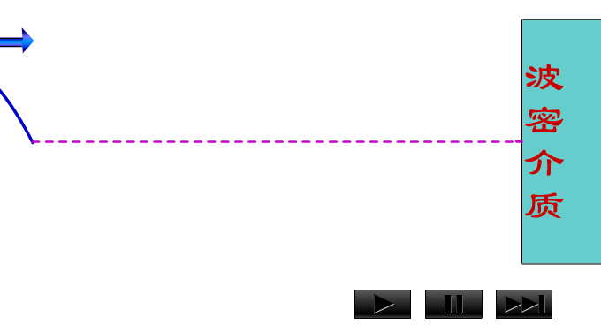
波疏介质 波密介质
波疏介质
波密介质
较大
较小
当波从波疏介质垂直入射到波密介质， 被反射到波疏介质时形成波节. 入射波与反射波在此处的相位时时相反, 即反射波在分界处产生 的相位跃变，相当于出现了半个波长的波程差，称半波损失.

Slide 100
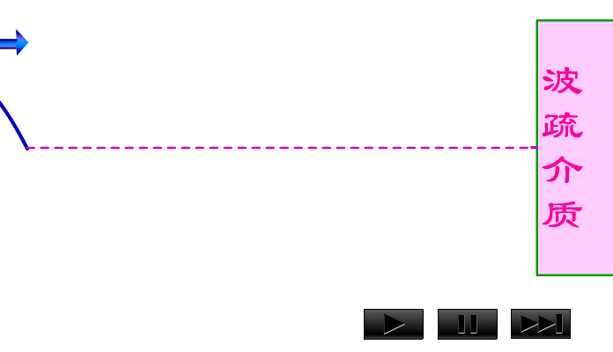
波密介质 波疏介质
波密介质
波疏介质
较大
较小
当波从波密介质垂直入射到波疏介质， 被反射到波密介质时形成波腹. 入射波与反射波在此处的相位时时相同，即反射波在分界处不产生相位跃变.

Slide 101
例 如图, 一列沿x轴正向传播的简谐波 ,振幅为A，频率为ν，传播速度为u.
（1）t=0时，在原点O处的质点由平衡位置向y轴正向运动，写出此波的波函数。
（2）若经分界面反射的波的振幅与入射波的振幅相等，写出反射波的波函数，并求在x轴上因入射波和反射波的叠加而静止的各点的位置。
y
波密
波疏
O
3λ/4
P
x

Slide 102
解 （1）
原点O处的质点的振动方程为
入射波的波函数为
（2）反射波在P点的振动方程为
y
波密
波疏
O
3λ/4
P
x

Slide 103
则反射波的波函数为
两列波的相位差为
得波节坐标
由于 ≤

Slide 104
4. 驻波的能量
位移最大时
波节
波腹
A
B
C
平衡位置时
各质点位移达到最大时，动能为零；但此时各质点间都有了不同程度的形变，势能不为零。在波节处相对形变最大，势能最大；在波腹处相对形变最小，势能最小。这时驻波的能量具有势能的形式，势能基本上集中在波节附近。

Slide 105
位移最大时
波节
波腹
A
B
C
平衡位置时
当各质点回到平衡位置时，各质点间的形变全部消失，势能为零；此时各质点的振动速度达到各自的最大值，动能最大。波节处速度为零，动能为零。在波腹处速度最大，动能最大。这时驻波的能量具有动能的形式，动能基本上集中在波腹附近。

Slide 106
位移最大时
波节
波腹
A
B
C
平衡位置时
介质在振动过程中动能和势能不断转换，在转换过程中能量从波腹传到波节，又从波节传到波腹，往复循环。这说明驻波的能量没有作定向的传播；即驻波不定向传播能量.

Slide 107
位移最大时
波节
结论
波腹
A
B
C
平衡位置时
驻波的能量在相邻的波腹和波节间往复变化，在相邻的波节间发生动能和势能间的转换，动能主要集中在波腹，势能主要集中在波节，但无长距离的能量传播.

Slide 108
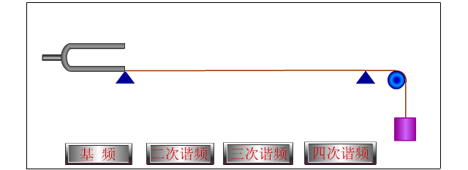
4.振动的简正模式
(驻波现象的应用实例)
由驻波特征可知：对两端固定的弦线来说，两端必须是波节；所以，并非任何波长的波都能在弦线上形成驻波。因此,波长 和弦线长 应形成满足
上式说明能在弦线上形成驻波的波长是不连续的;

Slide 109
相应的可能频率为
弦振动的本征频率
,其中 为弦线中的波速
式中每一频率对应于一种可能的振动方式。这种频率由上式决定的振动方式称为弦线振动的简正模式.
其中最低频率ν₁称为基频，其它较高频率都是基频的整数倍，称为n次谐频。
简正模式的频率称为系统的固有频率.显然,一个驻波系统有许多个固有频率.
当外界驱动源的频率与系统的某个简正模式的频率相同(相近),就会激起强驻波.这种现象称为驻波共振现象.

Slide 110
至于系统究竟按哪种模式振动,取决于初始条件.一般情况下,一个驻波系统的振动,是它的简正模式的叠加
两端固定的弦振动的简正模式
弦乐器的发声就服从驻波的原理.当拨动弦线时,它发出的声音中就包含有各种频率.其音调由基频决定,同时发出的谐频的频率和强度决定声音的音色.

Slide 111
讨 论
如图二胡弦长 ，张力 . 密度
. 求弦所发的声音的基频和谐频.
解 ：弦两端为固定点，是波节.
千斤
波速
频率
基频
这就是二胡发出的声音的基频,是“C”调.
码子
谐频
例： 三次谐频振动时,整个弦长为λ₃/2的三倍.从“千斤” 算
起, 节点应在0.1、20、30处。

Slide 112
§2-8 声 波
1、声波的概念
声波是机械波的一种，在弹性介质（固体、液体、气体）中，频率在20～20000Hz的机械振动能引起人的听觉,在这一频段的机械波称为声波。在空气与水中传播的声波是纵波，在固体中传播的声波则可以是纵波，也可以是横波。
声波
次声波
超声波
20Hz
20000Hz
频率低于20赫兹的叫做次声波；
20到20000赫兹之间能引起听觉的称为可听声，简称声波；
频率高于20000赫兹的叫做超声波。
2、声波的分类

Slide 113
3、声强
声强就是声波的平均能流密度。即单位时间内通过垂直于传播方向单位面积的声波能量。
声强与频率的平方和振幅的平方成正比。声波的频率高，振幅越大，声强越大。
  超声波：频率高 声强大
  炮 声：振幅大 声强大
引起人的听觉的声波，不仅有一定的频率范围，还有一定的声强范围。能引起人听觉的声强范围为
10⁻¹²~1W/m².声强太小，不引起听觉;声强太大，引起痛觉 ;对于不同频率的声波，引起听觉的上下限值不同.

Slide 114
4、声强级
由于引起人听觉的声强的数量级相差悬殊，通常用声强级来描述声波的强弱。
规定声强 I₀=10⁻¹²瓦/米²作为测定声强的标准,则某一声强I的声强级定义为：
单位为贝耳(B)
常用分贝dB
1B=10dB
声源 | 声强（W.m⁻²） | 声强级（dB） | 响度
引起痛觉的声音 | 1 | 120
炮声 | 1 | 120
铆钉机 | 10^{－2} | 100 | 震耳
交通繁忙的街道 | 10^{－5} | 70 | 响
通常的谈话 | 10^{－6} | 60 | 正常
耳语 | 10^{－10} | 20 | 轻
树叶沙沙声 | 10^{－11} | 10 | 极轻
引起听觉的最弱声音 | 10^{－12} | 0
单位为分贝(dB)

Slide 115
二、 超声波
声纳：定位、测距、探伤、显象
超声波探伤：能在不透明的材料中传播，可以用来检查金属零件内部的缺陷
医学B超：用以探测人体内部的病变
焊接：由于能量大而集中可用来切削、焊接，钻孔，
清洗机件还可用来处理种子和催化。
非声学量的声学测量：超声波的传播速度对于介质的密度、浓度、成分、温度、压力的变化很敏感，利用这些可间接测量其他有关物理量。
空化作用：超声波可以引起液体的疏密变化，使液体时而受压、时而受拉。形成近似真空的小空穴。
超声延时：近来在超声延时方面有新的发展，因为它的波速比电磁波速低。
1、概念
超声波是频率高于20000Hz的声波，波长极短。
2、特点
  能流密度大
  方向性好
  穿透力强
3、应用

Slide 116
三、 次声波
1、次声波的特性
频率在10^{－4}～20Hz(波长长)之间的机械波，人耳听不到。
由于它具有衰减极小的特点，可以远距离传播。
2、次声波的波源
大气湍流、火山爆发、地震、陨石落地、雷暴、磁暴等大规模自然活动中，都有次声波产生。
3、次声波的用途
科学研究：
  ①研究地球、海洋、大气等大规模运动；②对自然灾害性事件（如火山爆发、地震等）进行预报，深入认识自然规律。
军事应用：
  ①军事侦察；

Slide 117
§2-7 多普勒效应
讨论
人耳听到的声音的频率与声源的频率相同吗？
接收频率——单位时间内观测者接收到的振动次数或完整波数.
发射频率
接收频率
只有波源与观察者相对静止时才相等.

Slide 118
多普勒效应:
当波源S和接收器R有相对运动时, 接收器所测得的频率 ν_{R}不等于波源振动频率ν的现象
波源频率ν
——波源在单位时间内振动的次数或单位时间内发出完整波数的数目；
接收频率ν_{R}
—— 观测者在单位时间内接收到的振动次数或完整波的数目.
波的频率ν_{b}
——介质内质点在单位时间内振动的次数或在单位时间内通过介质内某点的完整波的数目.

Slide 119
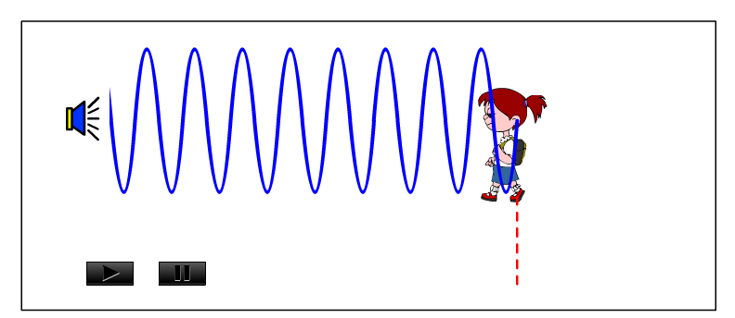
◆ 机械波的多普勒效应
参考系 : 媒质
_{Vs}
V_{R}
符号规定 :S和R相互靠近时V_{s} , V_{R} 为正
·
·
S
R
一、波源不动，观察者相对介质以速度 运动

Slide 120
ν = ν_{b,} 但 ν_{R} ≠ ν
λ
R
S
·
v_{S} = 0
·
·
v_{R}
u
观察者接收的频率
观察者向波源运动
观察者远离波源

Slide 121
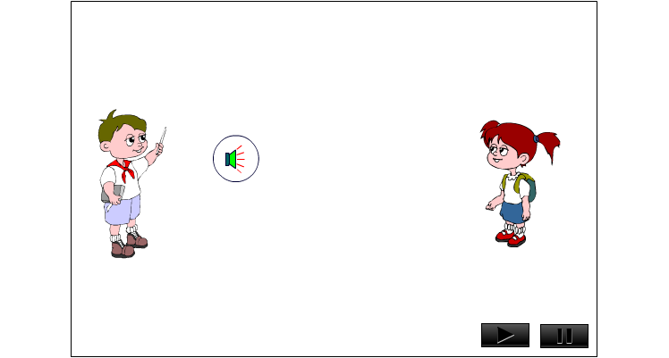
二、观察者不动,波源相对介质以 运动
ν_{R} = ν_{b}, 但 ν_{b} ≠ ν

Slide 122
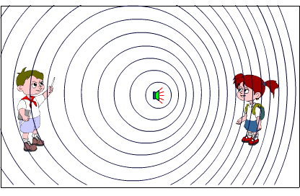
A
运动的前方波长缩短
观察者接收的频率
波源向观察者运动
波源远离观察者

Slide 123
三、波源与观察者同时相对介质运动
ν_{b} ≠ ν ≠ ν_{R}
观察者向波源运动 + ，远离 .
波源向观察者运动 ，远离 + .
◆ 光波的多普勒效应
根据相对性原理和光速不变原理推得
由于电磁波传播不需要介质，因此只是光源和接收器的 相对速度V决定接受的频率。
结论
不论是波源运动，还是观察者运动，或是两者同时运动，只要两者互相接近，接受到的频率就高于原来波源的频率，反之，则低于原来波源的频率。

Slide 124
若波源与观察者不沿二者连线运动
有纵向多普勒效应
无横向多普勒效应
◆ 光波的多普勒效应
根据相对性原理和光速不变原理推得
光波存在横向多普勒效应，当光源和观察者的相对速度V 垂直于它们的连线时

Slide 125
例1 A、B 为两个汽笛，其频率皆为500 Hz，A 静止，B 以 的速率向右运动. 在两个汽笛之间有一观察者O，以 的速度也向右运动. 已知空气中的声速为 ,求：
(1)观察者听到来自A的频率；
(2)观察者听到来自B的频率；
(3)观察者听到的拍频.
A
O
B

Slide 126
解
(1)已知
A
O
B

Slide 127
(2) 观察者听到来自B 的频率
(3) 观察者听到的拍频（两列波互相叠加而形成的合成波的振幅变化的频率）
A
O
B

Slide 128
例1 利用多普勒效应监测车速，固定波源发出频率为 的超声波，当汽车向波源行驶时，与波源安装在一起的接收器接收到从汽车反射回来的波的频率为 .已知空气中的声速 ， 求车速.

Slide 129
解 (1)车为接收器
(2)车为波源
车速

Slide 130
例3 利用多普勒效应测飞行的高度.飞机在上空以速度 沿水平直线飞行,发出频率为 的声波 . 当飞机越过静止于地面的观察者上空时, 观察者在4 内测出的频率由 降
为 . 已知声波在空气中的速度 为 . 试求飞机的飞行高度h.

Slide 131
已知
求h
解 如图，飞机在4 内经过的距离为AB
A
B
)
(
h
C

Slide 132

END

Slide 133
多普勒效应的应用
(1)交通上监测车速；
(2)医学上用于测量血流速度；
(3)用于贵重物品、机密室的防盗系统；
(4)卫星跟踪系统等.
(5)天文学家利用电磁波红移说明大爆炸理论；
当光源远离接收器时，接收到的频率变小，因而波长变长，这种现象叫做 “红移”。如将来自星球的和地面的同一元素的光谱比较，发现几乎都发生红移。这是 “大爆炸”宇宙学理论的重要依据。

Slide 134
* 冲击波 (shock wave)
波源相对于介质的运动速率v_{s}超过波在该介质中的传播速率u ，波源总是跑在波的前面，在各相继瞬间产生的波前的包络为一圆锥面，称为马赫锥，波的能量高度集中形成冲击波或激波，如核爆炸、超音速飞行等.
“冲击波”虽然以波来称呼，但实际上它不同于一般意义的波，它只是一个以波速向外扩展的、聚集了一定能量的圆锥面。
“冲击波”所到之处,空气压强骤增,足以损伤内脏,耳膜;造成建筑物的破坏等.

Slide 135
小 结
波动的基本概念
横波和纵波
波长、波的周期和频率、波速
平面简谐波的波函数
波函数的物理意义

Slide 136
波动能量
惠更斯原理
惠更斯原理解释波的衍射、反射和折射
波的叠加原理
波的干涉

Slide 137
驻波的产生
波节和波腹
相位
能量
半波损失
多普勒效应
END

